Slide 1
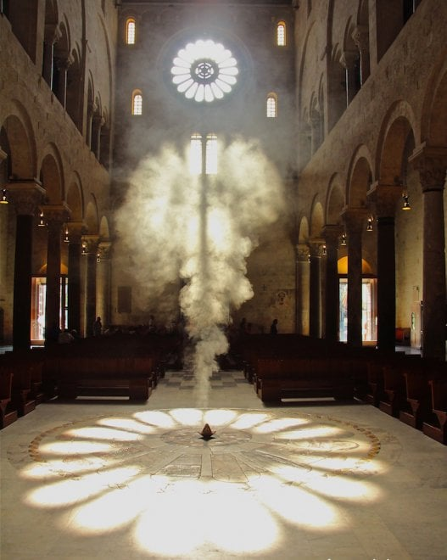
Giovedì Santo
I canti della messa in Coena Domini
don Antonio Parisi

Slide 2
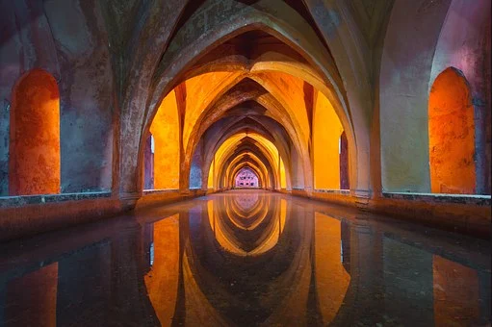
Feste Pasquali LETTERA CIRCOLARE SULLA PREPARAZIONE E CELEBRAZIONE (Congregazione per il Culto Divino, in data 16 gennaio 1988)
Come la settimana ha il suo inizio
e il suo punto culminante nella celebrazione della domenica, contrassegnata dalla caratteristica pasquale,
così il culmine di tutto l’anno liturgico
rifulge nella celebrazione
del sacro Triduo pasquale
della Passione e Risurrezione del Signore,
preparata nella Quaresima
ed estesa gioiosamente
per tutto il ciclo dei seguenti cinquanta giorni. (Proemio, 2)

Slide 3
II LA SETTIMANA SANTA
Nella Settimana santa la Chiesa celebra i misteri
della salvezza portati a compimento
da Cristo negli ultimi giorni della sua vita,
a cominciare dal suo ingresso messianico
in Gerusalemme.
Il tempo quaresimale continua fino al giovedì santo.
Dalla Messa vespertina «nella Cena del Signore»
inizia il Triduo pasquale,
che continua il venerdì santo nella «Passione del Signore»
e il sabato santo,
ha il suo centro nella Veglia pasquale
e termina ai Vespri della domenica di Risurrezione. (n. 27)

Slide 4
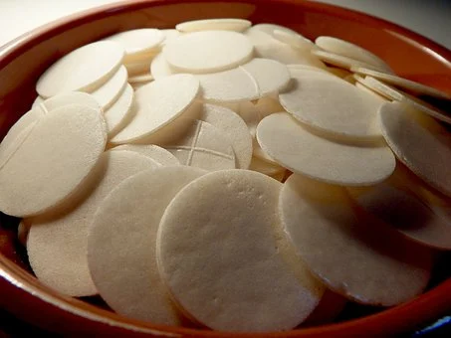
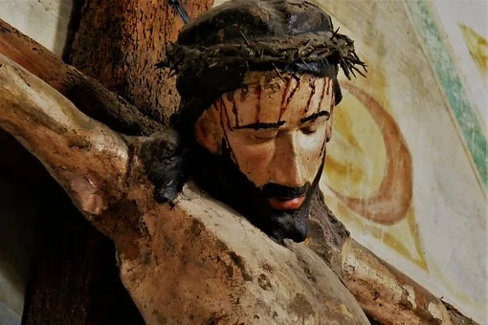
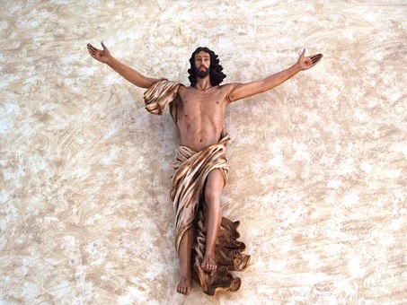
III IL TRIDUO PASQUALE
La Chiesa celebra ogni anno i grandi misteri
dell’umana redenzione
dalla Messa vespertina del giovedì nella Cena del Signore,
fino ai Vespri della domenica di Risurrezione.
Questo spazio di tempo è ben chiamato
il «triduo del crocifisso, del sepolto e del risorto »
ed anche Triduo pasquale (n. 38)

Slide 5
Il canto della settimana santa
Il canto del popolo, dei ministri e del sacerdote celebrante
riveste una particolare importanza
nella celebrazione della Settimana santa
e specialmente del Triduo pasquale,
perché è più consono alla solennità di questi giorni
ed anche perché i testi ottengono maggiore forza
quando vengono eseguiti in canto. (42)

Slide 6
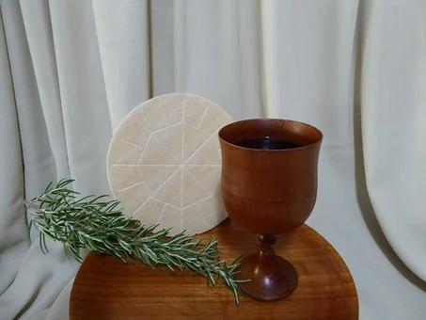
IV LA MESSA VESPERTINA DEL GIOVEDÌ SANTO NELLA CENA DEL SIGNORE
Tutta l’attenzione dell’anima
deve rivolgersi ai misteri
che in questa Messa soprattutto vengono ricordati:
cioè l’istituzione dell’Eucaristia,
l’istituzione dell’Ordine sacerdotale
e il comando del Signore
sulla carità fraterna:
tutto ciò venga spiegato nell’omelia. (n. 45)

Slide 7
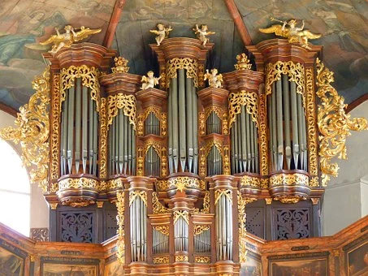
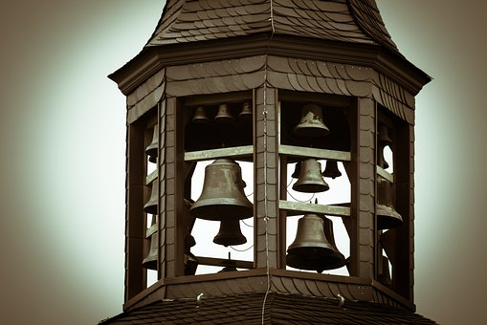
n. 50
Durante il canto dell’inno «Gloria a Dio»
si suonano le campane.
Terminato il canto,
non si suoneranno più fino alla Veglia pasquale,
secondo le consuetudini locali;
a meno che la Conferenza episcopale
o l’ordinario del luogo non stabiliscano diversamente,
secondo l’opportunità.
Durante questo tempo l’organo e gli altri strumenti musicali
possono usarsi soltanto per sostenere il canto.

Slide 8
La cena del Signore
Antifona d’ingresso
“Di null’altro ci glorieremo”, musica di I. Bianchi
(Carrara, Il tempo pasquale, pag. 14).
“In te la nostra gloria”, musica di D. Stefani (CdP, n. 512).
“Nostra gloria è la Croce” di M. Frisina
(Paoline, Settimana santa, pag. 23),

Slide 9
Salmo responsoriale Lavanda dei piedi Comunione
“Il calice di benedizione” di F. Rainoldi (Carrara, Il mistero pasquale, pag.16)
oppure la musica di T. Zardini (Carrara, La Settimana santa, pag. 12).
--------------------------------
“Ubi caritas est vera”, gregoriano (Liber cantualis, pag. 108).
------------------------------------
“Adoriamo Gesù Cristo”, musica di F. Rainoldi (CdP, n.605).
“Dovè carità e amoreʼʼ di T. Zardini (CdP, n.639).

